Slide 1
全国がん登録説明資料
医療機関向け説明資料
厚生労働省 健康局
がん・疾病対策課

Slide 2
地域がん登録の課題
がん登録は、がんの罹患率、生存率などを解析し、国民や患者に対して、データに基づく適切ながん医療を提供し、その質の向上のために不可欠なものである。
「地域がん登録」は、健康増進法に基づき、都道府県が各都道府県在住のがん患者の情報を収集することで実施されてきた。
地域がん登録の課題
全てのがん患者が登録されていない。
（届出を行うのが協力医療機関に限られるため）
登録漏れの把握や生存確認調査が十分にできていない。
（都道府県によって体制が異なるため）
県内の住民が県外の医療機関を受診したり転出した場合の情報がとりにくい。（届出や死亡票収集の対象が県民に限られるため）
２０１１年の全国の罹患率は１４県※の登録情報を用いて推計。
（※直近の2011年全国推計から国際基準を採用。それまでの基準は39県が達成。）
最新の５年生存率は２００３～２００５年の７府県の登録情報を使用。

Slide 3
全国がん登録
平成25年12月 「がん登録等の推進に関する法律」 が成立
平成28年 1月 施行予定
○ 病院等が、がんの患者を診断した際に届出
○ 都道府県を通じて情報を国に集約
○ がんの罹患や診療について、詳細な情報を収集
○ 個人に関する情報を厳格に保護
がんに係る調査研究に活用し、 成果を国民に還元

Slide 4
がん登録推進法の概要 １
○「全国がん登録」：国が国内におけるがんの罹患、診療、転帰等に関する情報をデータベースに記録し、保存すること
○「院内がん登録」：病院において、がん医療の状況を適確に把握するため、当該病院において行われたがんの罹患、診療、転帰等に関する詳細な情報を記録し、保存すること
基本理念
１ 全国がん登録：広範な情報収集により、罹患等の状況をできる
限り正確に把握する
２ 院内がん登録：全国がん登録を通じて必要な情報を確実に得
させ、普及・充実を図る
３ がん対策の充実のため、がんの診療に関する詳細な情報の収集
を図る
４ 民間を含めがんに係る調査研究に活用、その成果を国民に還元
５ がん登録等に係る個人に関する情報を厳格に保護

Slide 5
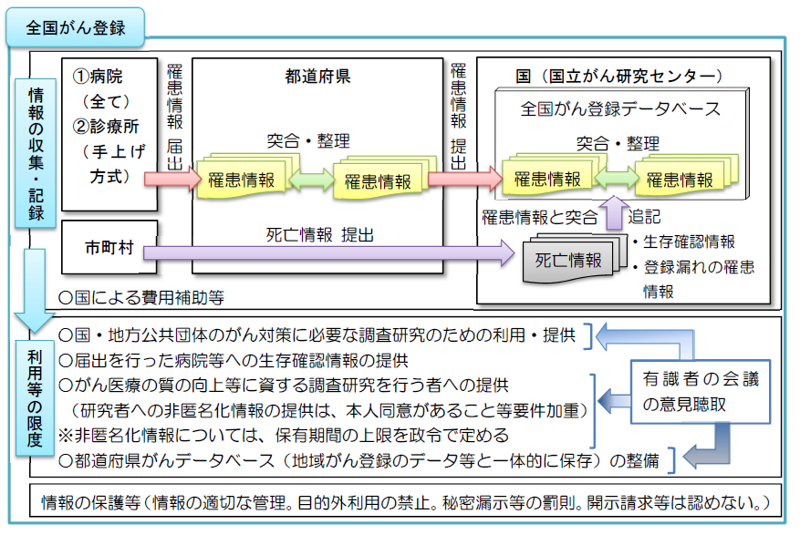
がん登録推進法の概要 ２

Slide 6
がん登録推進法の概要 ３
院内がん登録等の推進
院内がん登録の推進、国によるがん治療情報の収集等のための体制整備
人材の育成
全国がん登録等の事務に従事する人材確保等のための必要な研修等
がん登録等の情報の活用
○国・都道府県等
⇒がん対策の充実、医療機関への情報提供、統計等の公表、
患者等への相談支援
○医療機関
⇒患者等に対する適切な情報提供、がん医療の分析・評価等、
がん医療の質の向上
○がん登録等の情報の提供を受けた研究者
⇒がん医療の質の向上等に貢献
国民への情報提供を充実させ、がん医療の質の向上等を図り、がん対策を科学的知見に基づき実施

Slide 7
届出義務がある医療機関 ～誰が届け出しなければいけないのか～

Slide 8
届出について
病院等による届出（法第６条）
病院又は指定された診療所（以下、「病院等」という。）の管理者は、原発性のがんについて、当該病院等における初回の診断が行われたとき（転移又は再発の段階で当該病院等における初回の診断が行われた場合を含む。）は、厚生労働省令で定める期間内に、その診療の過程で得られた当該原発性のがんに関する次に掲げる情報（以下「届出対象情報」という。）を当該病院等の所在地の都道府県知事に届け出なければならない。
○ 病院には例外なく届出義務がある。
○ 都道府県知事により指定された診療所には届出義務がある。

Slide 9
診療所の指定について
（法第６条第２項） 都道府県知事は、厚生労働省令で定めるところにより、その開設者の同意を得て、当該都道府県の区域内の診療所のうち、届出対象情報の届出を行う診療所を指定する。
（省令第14条） 診療所の指定は、診療所の開設者による申請により行う。
変更あり
○診療所からの指定申請について
指定を受けようとする診療所の開設者は、申請書を当該診療所の所在地の都道府県知事に提出する
○指定について
指定業務やデータベース管理を含む診断年管理が煩雑となるため、診療所の指定は各年１月１日付けでまとめて行うことが望ましい
○指定期間について
指定された診療所の辞退又は都道府県知事による指定の取消が行われるまでは、当該指定の効果は継続する

Slide 10
診療所の指定について
○指定日と届出義務の発生する対象の関係について
指定を受けた診療所における届出対象は、指定日以後に当該診療所において初回の診断が行われた原発性のがんに係る情報とする
○指定を受けていない診療所からの届出の取扱いについて
指定を受けていない診療所からの届出は受理しない
指定を受けていない診療所は、死亡者新規がん情報に関する通知に基づく「遡り調査」の対象としない

Slide 11
届出対象情報 ～何を届け出しなければいけないのか～

Slide 12
がんの定義について
（法第２条第１項）
この法律において「がん」とは、悪性新生物その他の政令で定める疾病をいう。
（政令第１条）
政令で定める疾病は、次に掲げる疾病とする。
一 悪性新生物及び上皮内がん
二 髄膜又は脳、脊髄、脳神経その他の中枢神経系に発生した腫瘍
三 卵巣腫瘍
境界悪性漿液性乳頭状のう胞腫瘍
境界悪性漿液性のう胞腺腫
境界悪性漿液性表在性乳頭腫瘍
境界悪性乳頭状のう胞腺腫
境界悪性粘液性乳頭状のう胞腺腫
境界悪性粘液性のう胞腫瘍
境界悪性明細胞のう胞腫瘍
四 消化管間質腫瘍

Slide 13
届出対象情報について
（法第６条第１項）
病院等の管理者は、原発性のがんに関する次に掲げる情報を当該病院等の所在地の都道府県知事に届け出なければならない。
一 当該がんに罹患した者の氏名、性別、生年月日及び住所
当該病院等の名称その他当該病院等に関し厚生労働省令で定める事項
三 当該がんの診断日として厚生労働省令で定める日
四 当該がんの種類に関し厚生労働省令で定める事項
五 当該がんの進行度に関し厚生労働省令で定める事項
六 当該がんの発見の経緯に関し厚生労働省令で定める事項
当該病院等が行った当該がんの治療の内容に関し厚生労働省令で定める事項
当該がんに罹患した者の死亡を確認した場合にあっては、その死亡の日
九 その他厚生労働省令で定める事項

Slide 14
病院等に関する届出対象情報
（法第６条第１項第２号）
当該病院等の名称その他当該病院等に関し厚生労働省令で定める事項
（省令第１１条）
当該病院等の所在地及び管理者の氏名

Slide 15
がんの診断日
（法第６条第１項第３号）
当該がんの診断日として厚生労働省令で定める日
（省令第１２条）
当該病院等において、当該がんの初回の診断が行われた日

Slide 16
がんの種類
（法第６条第１項第４号）
当該がんの種類に関し厚生労働省令で定める事項
（省令第３条）
一 原発部位（例：胃）
二 細胞型又は組織型（例：腺癌）
三 性状（例：悪性）
四 異型度、分化度又は表現型（例：異型度Ⅲ 低分化型）

Slide 17
がんの進行度
（法第６条１項第５号）
当該がんの進行度に関し厚生労働省令で定める事項
（省令第４条）
病院等において、当該病院等における当該がんの初回の治療の前及び初回の治療を目的とした手術を行った場合における当該手術の後に診断された当該がんの進行度
（進展度・治療前及び進展度・術後病理学的：上皮内、限局、所属リンパ節転移、隣接
臓器浸潤、遠隔転移など）

Slide 18
がんの発見の経緯
（法第６条第１項第６号）
当該がんの発見の経緯に関し厚生労働省令で定める事項
（省令第５条）
次に掲げる事項のうち、当該がんを発見するに至ったものとする
一 がん検診又は健康診査
二 当該がん以外のがんを含む疾病の診療
三 死体の解剖
四 上記に掲げるもののほか、当該がんを発見するに至った事項

Slide 19
がんの治療の内容
（法第６条第１項第７号）
当該病院等が行った当該がんの治療の内容に関し厚生労働省令で定める事項
（省令第６条）
次に掲げるがんの治療のうち当該がんの治療のために行われたものに係る実施状況その他の当該治療の内容に関する事項
一 手術（内分泌療法に該当する手術を除く）
二 放射線療法
三 化学療法（内分泌療法に該当する化学療法を除く）
四 内分泌療法
五 上記のほか、当該がんの治療のために行われたもの

Slide 20
その他の届出対象情報
（法第６条第１項第９号）
その他厚生労働省令で定める事項
（省令第１３条）
一 当該病院等ががんに罹患した者の診療録に付した番号
（診療録番号）
二 当該病院等におけるがんの初回の診断の根拠となった診断方法
（診断根拠：原発巣の組織診、転移巣の組織診、細胞診 など）
三 当該病院等が治療を行ったがんについて、当該病院等が初回の診断を
行う以前に当該がんの診断を行った病院等の有無
（自施設診断か他施設診断か）
四 当該病院等が治療を行ったがんについて、当該病院等が初回の治療を
行う以前に当該がんの治療を行った病院等の有無
（治療施設の選択：自施設で初回治療を開始 など）

Slide 21
審査等のための調査事項
（法第１０条第１項）
厚生労働大臣は、前条第一項の規定による審査及び整理を行うに当たって、がんに罹患した者の氏名、がんの種類その他の厚生労働省令で定める事項に関する調査を行う必要があると認めるときは、その旨を関係都道府県知事に通知するものとする。
（省令第１５条）
がんに罹患した者の氏名、がんの種類その他の法第六条第一項に規定する届出対象情報とする

Slide 22
届出の期限 ～いつまでに届け出しなければいけないのか～

Slide 23
届出を行う期間
（法第６条【再掲】）
病院又は指定された診療所（以下、「病院等」という。）の管理者は、原発性のがんについて、当該病院等における初回の診断が行われたとき（転移又は再発の段階で当該病院等における初回の診断が行われた場合を含む。）は、厚生労働省令で定める期間内に、その診療の過程で得られた当該原発性のがんに関する次に掲げる情報（以下「届出対象情報」という。）を当該病院等の所在地の都道府県知事に届け出なければならない。
（省令第10条）届出を行う期間
厚生労働省令で定める期間は、当該がんの診断日の翌年の１２月３１日までとする。
（例）
診断日 | 届出期限
２０１６年１月１０日 | ２０１７年１２月３１日
２０１６年１２月２８日
２０１７年１月５日 | ２０１８年１２月３１日

Slide 24
届出がなされなかった場合
届出の勧告等（法第７条）
都道府県知事は、病院の管理者が第６条第１項の規定に違反した場合において、がんの罹患、診療、転帰等の状況を把握するため特に必要があると認めるときは、当該管理者に対し、期限を定めて当該違反に係る届出対象情報の届出をするよう勧告することができる。
２ 都道府県知事は、前項の規定による勧告を受けた病院の管理者が、同項の期限内にその勧告に従わなかったときは、その旨を公表することができる。
診療所に対しては適用されない

Slide 25
都道府県がん情報の提供 ～届出した医療機関への情報の還元～

Slide 26
病院等への都道府県がん情報の提供
病院等への提供（法第２０条）
都道府県知事は、当該都道府県の区域内の病院等における院内がん登録その他がんに係る調査研究のため、当該病院等の管理者から、当該病院等から届出がされたがんに係る都道府県がん情報（厚生労働省令で定める生存確認情報及び厚生労働省令で定める当該病院等に係る第五条第二項に規定する附属情報に限る。）の提供の請求を受けたときは、全国がん登録データベースを用いて、その提供を行わなければならない。
病院等の管理者からの請求に基づき、都道府県知事は当該病院等
が届出した都道府県がん情報（生存確認情報及び附属情報）を提供

Slide 27
その他

Slide 28
死亡者新規がん情報に関する通知
（法第１４条）
厚生労働大臣は、死亡者新規がん情報が判明したときは、その死亡者情報票に係る死亡診断書の作成に係る病院又は診療所の所在地の都道府県知事その他の厚生労働省令で定める都道府県知事^{１）}に対し、その旨並びに当該病院又は診療所の名称及び所在地その他の厚生労働省令で定める事項²⁾を通知するものとする。
（省令第１８条）
○都道府県知事は（１）及び（２）とする
（１）次のア及びイの都道府県知事
ア 死亡者情報票に係る死亡診断書若しくは死体検案書の作成に係る病院若しくは診療所
その他の施設の所在地若しくは医師の住所地の都道県知事
イ 死亡者情報票に記載された死亡の時における当該死亡者の住所地の都道府県知事
（２）（１）の都道府県知事が法第１６条の規定により市町村、病院等の管理者その他の関係
者に対し、資料の提出、説明その他の協力を求めた結果判明した死亡者新規がん情報に
係るがんの初回の診断が行われた病院等の所在地の都道府県知事
○上記の都道府県知事に対して法第１４条に基づき通知する事項は、（３）及び（４）とする
（３）死亡診断書の作成に係る病院若しくは診療所その他の施設の名称及び所在地又は医
師の住所地
（４）当該死亡者新規がん情報に係る死亡者の氏名、性別、生年月日及び住所並びに当該
死亡者の死亡した日及び死亡の原因

Slide 29
全国がん登録等の事務に従事する職員等の義務
○秘密保持義務
病院等において届出に関する業務に従事する者又は従事していた者は、その業務に関して知り得た届出対象情報に関するがんの罹患等の秘密を漏らしてはならない。（法第２８条第７項）
→違反した場合は、六月以下の懲役又は五十万円以下の罰金に処する（法第５５条）
○その他の義務
病院等において届出に関する業務に従事する者又は従事していた者は、その業務に関して知り得た届出対象情報をみだりに他人に知らせ、又は不当な目的に使用してはならない。（法第２９条第７項）

